Slide 2
Поощрение и наказание

Slide 3
Без корня и трава не растет.
Не мы на детей похожи, а они на нас.

Slide 4
За что мы поощряем ребенка?
-за учебу;
-за домашнюю работу;
-за хорошие поступки;
-за выполнение поручений;
-за то, что похвалил учитель…

Slide 5
Как можно поощрить ребенка?
-добрым словом;
-подарком;
-деньгами;
-разрешением запретного для этого возраста.

Slide 6
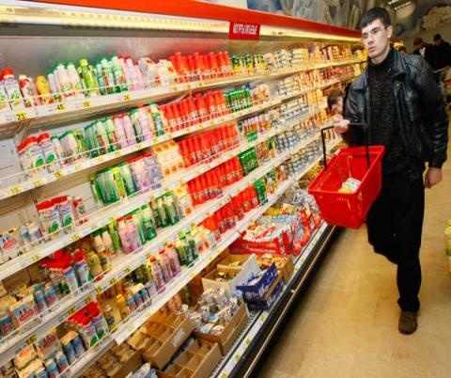
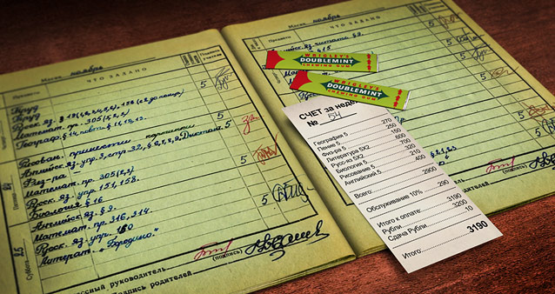
Из анкеты ваших детей:
Благодарят 68%
Хвалят, одобряют 16%
Дарят подарки 56%
Дают деньги 28%
Компьютер 20%
Общение с друзьями 8%
Разрешают гулять 16%

Slide 7
Вывод : надежный способ поощрения – одобрение, похвала.

Slide 8
За что наказываем ребенка?
- за плохую учебу;
-за невыполненную
работу;
- за проступки.

Slide 9
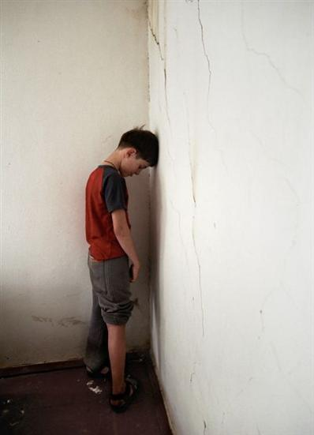
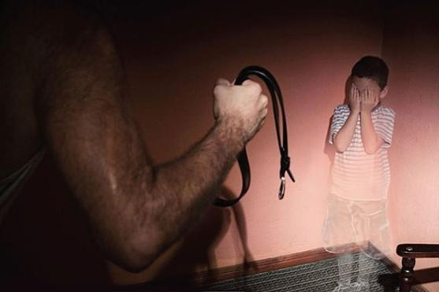
Как можно наказать ребенка?
Запрет игры на компьютере 60%
Запрет на прогулки 44%
Ругают 32%
Беседа с ребенком 12%
Укоризненный взгляд 12%
Молчание родителей 12%
Физическое наказание 8%
Трудом 16%

Slide 10
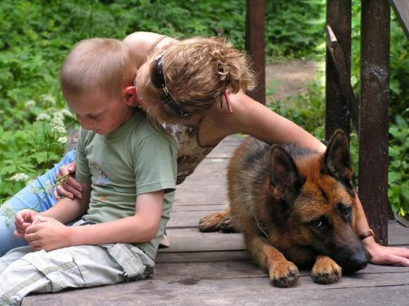
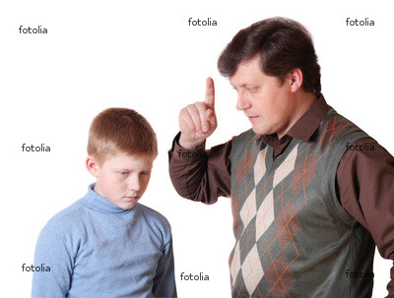
Вывод:
Самый надежный способ воспитания – это убеждение.

Slide 11
Для этого
разговаривайте со своим ребенком, ищите примеры подтверждения своих мыслей, будьте тактичны, убеждая его в неправоте. Тогда ваши мысли станут его мыслями, ваши стремления станут его стремлениями.

Slide 12
Спасибо за внимание.

